Slide 1
Práctica 01
Marccelo Nina
Valeria Bustamante

Slide 2
Table of Contents
01.
Datos de la empresa
02.
Presentación del caso
03.
Diseño de la base de datos
04.
Implementación de la base de datos
05.
Conclusiones y recomendaciones

Slide 3
01
Datos de la empresa

Slide 4
Identificación de la empresa
Descripción general
Biblioteca Nacional del Perú (BNP)
RUC 20131379863
Av. De la Poesía 160, San Borja – Lima.
Promover el acceso y uso del material documental bibliográfico para la investigación, desarrollo científico, tecnológico, y disfrute del ciudadano, manteniendo la integridad de dicho material.

Slide 5
02
Presentación del caso

Slide 6
Problemática
La empresa realiza el préstamo y devolución de documentos bibliográficos de forma física
Sistema NO digitalizado para la realización de sus procesos → demoras en los tiempos de ejecución
Desde el año 2020, los surgimientos de pandemia producida por el coronavirus provocaron que se iniciara un proceso de digitalización para algunos de sus servicios brindados
Aumento de productividad (costo y tiempo)
Área de servicios

Slide 7
Reglas de negocio
Si un empleado es nuevo, este no habrá atendido ningún pedido; no obstante, conforme pasa el tiempo, este puede atender uno o muchos pedidos. Respecto a los empleados, se debe conocer su código, documento, apellido paterno, apellido materno, nombre, fecha de nacimiento, teléfono, correo, fecha de registro y sueldo.
Existe un código para identificar el nombre de cada país. Se requiere conocer el país de nacionalidad tanto del cliente como del empleado.
Acerca del género, se permiten las opciones “masculino” “femenino” y “otro”. Cada uno se identifica con un código específico y se requiere conocer el género del cliente y empleado.

Slide 8
Reglas de negocio
Una persona se convierte en cliente en el momento en el que es registrado en la base de datos para poder realizar un o muchos préstamo
Acerca del cliente, se requiere conocer su código, documento de identidad (DNI, pasaporte o carnet de extranjería), apellido paterno, apellido materno, nombre, fecha de nacimiento, teléfono, correo y fecha de registro
Las direcciones de los clientes se identifican con un código único, sobre estas se necesita saber el nombre de la calle, el número de casa y el distrito

Slide 9
Reglas de negocio
Del préstamo, es necesario conocer su código, la fecha de inicio y la fecha máxima de devolución estipulada como el límite. Asimismo, se debe registrar la fecha exacta en la que el cliente realiza la devolución del préstamo y el estado de este mismo (devuelto, no devuelto o retraso). Cabe resaltar que la biblioteca plantea una cantidad de 5 días de devolución para cualquier préstamo realizado y todos los libros se deben devolver a la misma vez.
En un préstamo se pueden registrar uno o muchos libros; en otras palabras, puede existir el detalle de uno o más libros en un mismo préstamo. Puede existir algún libro que nunca haya sido prestado.
Acerca de los libros, se necesita conocer su código, el ISBN, el título, la fecha de publicación, la edición y la cantidad disponible en stock.

Slide 10
Reglas de negocio
Existen múltiples editoriales, cada una identificada con un código y su respectivo nombre. Un libro solo puede tener una editorial, pero una editorial puede estar vinculada a más de un solo libro.
Existen varios géneros literarios, cada uno identificado con un código y su respectivo nombre. Se registra a cada libro con su género literario más resaltante, a la vez que más de un libro puede estar registrado con el mismo género literario.
En lo que respecta a los autores, de estos se requiere saber su código, apellido paterno, apellido materno y nombre. Muchos autores pueden escribir un libro y un autor puede escribir más de un libro.

Slide 11
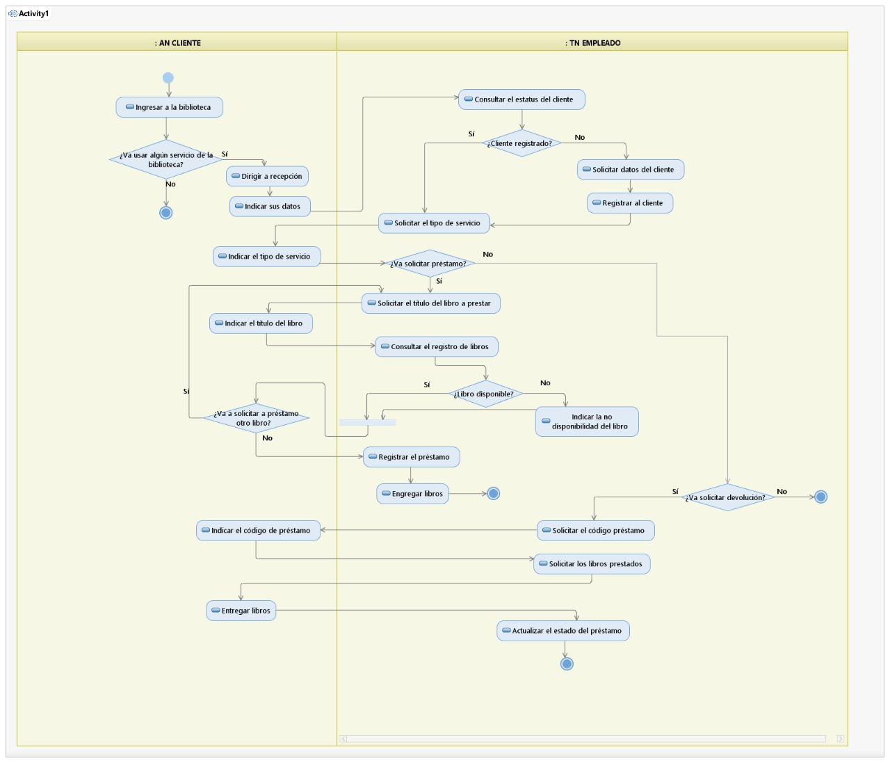
Diagrama de actividad de negocio

Slide 12
03
Diseño de la base de datos

Slide 13
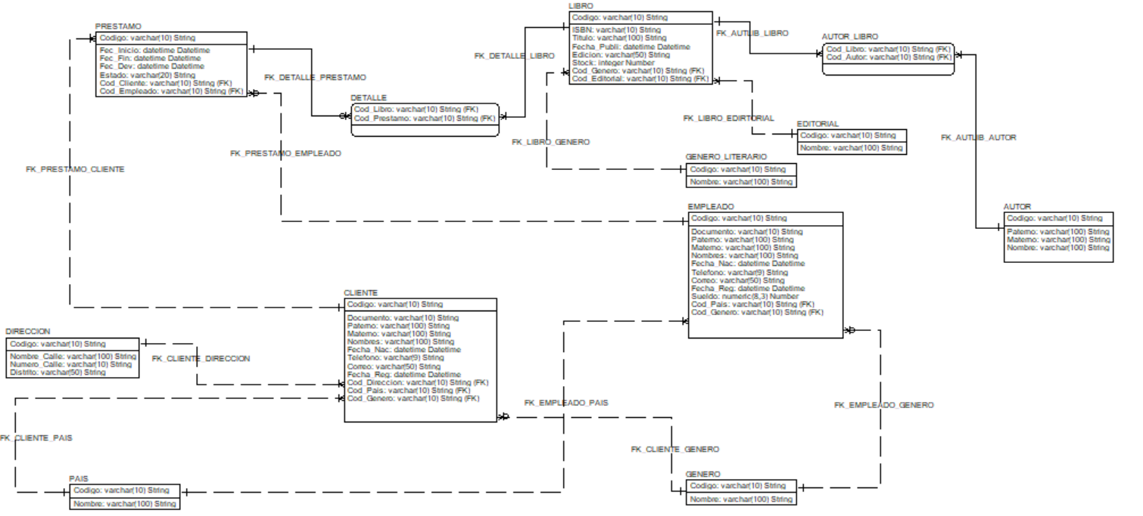
Diseño en ERwin

Slide 14
04
Implementación de la base de datos

Slide 15
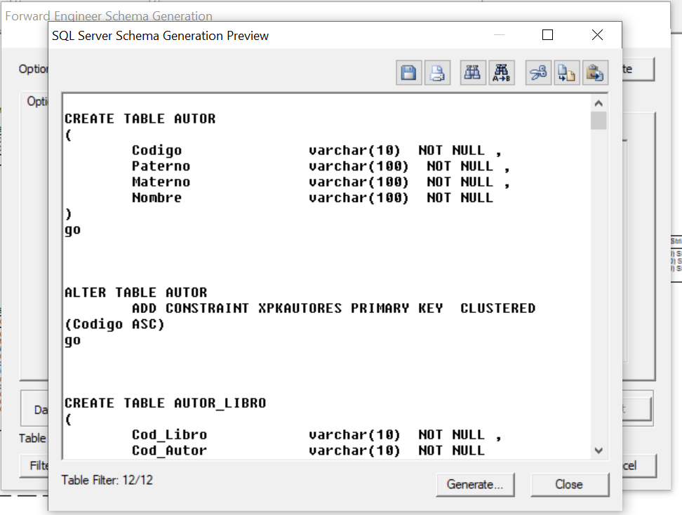
Código autogenerado por ERwin

Slide 16
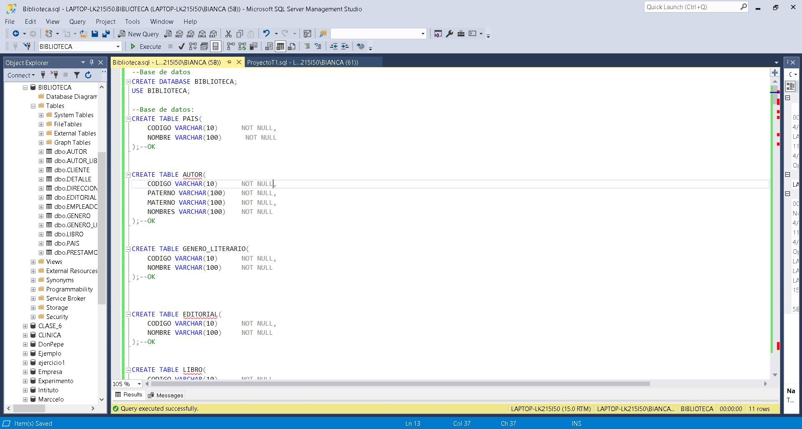
Script en SQL

Slide 17
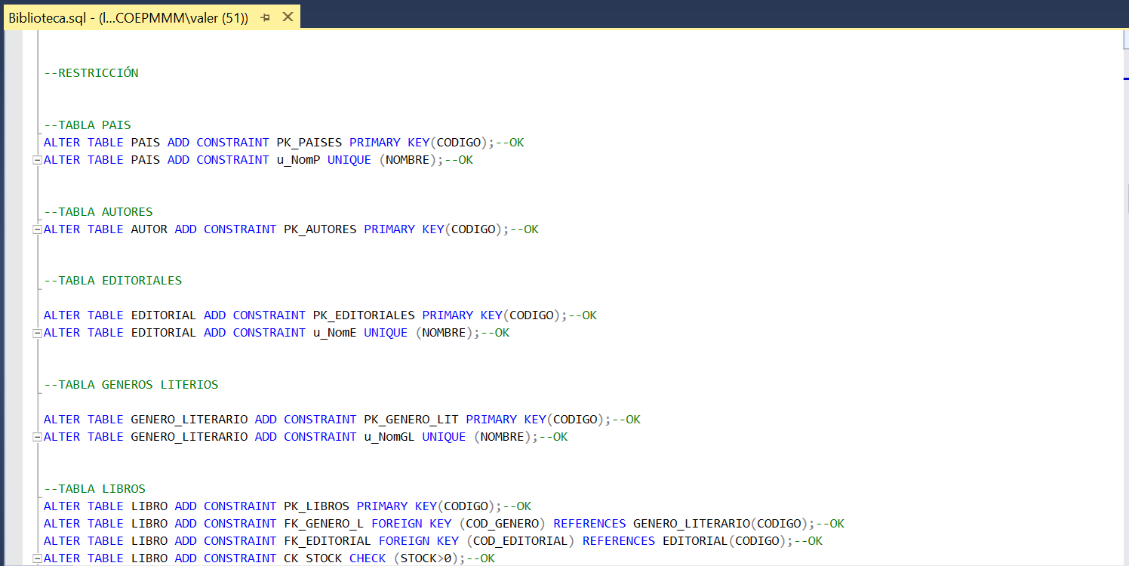
Restricciones de la base de datos en SQL

Slide 18
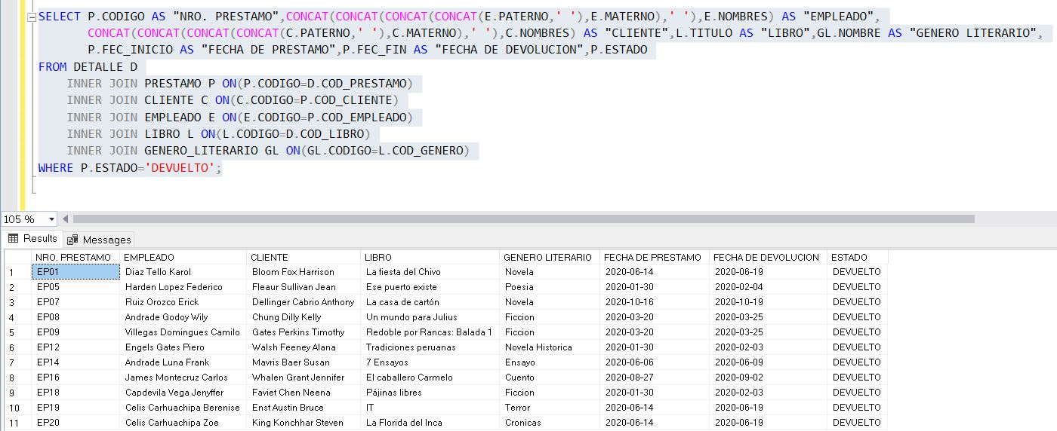
Consulta con datos de prueba en SQL

Slide 19
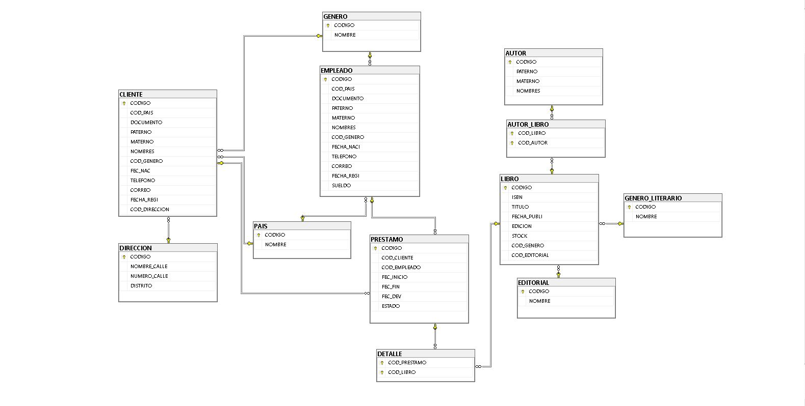
Diagrama autogenerado por SQL server

Slide 20
05
Conclusiones y recomendaciones

Slide 21
Conclusiones
Se cumplió con el objetivo de digitalizar el proceso de negocio de préstamos y devoluciones de libros de la Biblioteca Nacional del Perú mediante la implementación de una base de datos la cual garantizará la confidencialidad, integridad y disponibilidad de los datos. Asimismo, la estructura de esta misma se ha construido de tal manera que se adapte a las necesidades actuales y futuras de la biblioteca.
Este proceso de digitalización e incorporación de tecnología permitirá que procesos más ágiles y una incursión en el mundo de la globalización lo cual mejorará la imagen que proyecta hacia su comunidad.

Slide 22
Recomendaciones
Se recomienda programar una copia de seguridad o backup que se realice al final de cada día con la finalidad de preservar los datos acerca de los préstamos y devoluciones realizados.
Además, se sugiere realizar capacitaciones para todo empleado que opere la base de datos con la finalidad de que este tenga un mejor control y manejo de esta misma.

Slide 23
¡GRACIAS!

